Slide 1
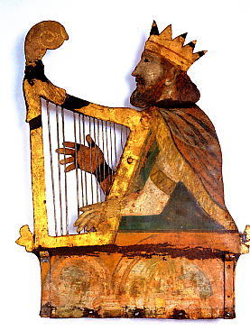
Die Psalmen
Ein paar Gedanken zu Inhalt, Form und Bedeutung in Geschichte und Gegenwart

Slide 2
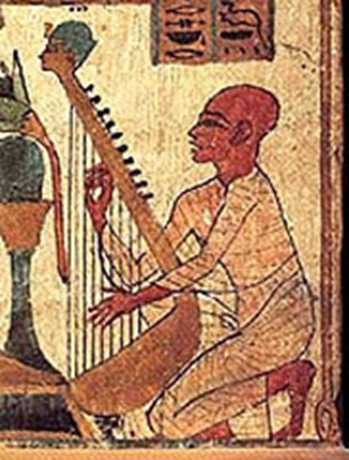
Bezeichnungen für das Buch der Psalmen
In der christlichen Tradition: «Psalmen» oder «Psalter», eine griechische Übersetzung des Hebräischen «mizmor»
Hebräisch: Mizmor
Sprechgesang mit Saitenspielbegleitung, ein
zum Saitenspiel gesungenes Lied
Griechisch: Psalmos, Psalmen
Psalterion, Psalter
Lateinisch: Psalterium, Saitenspielinstrument, wahrscheinlich Harfe

Slide 3
Die Überschriften der Psalmen
Psalmenüberschriften haben eine Verfasserangabe und oft
auch eine Situationsangabe
«Ein Psalm Davids, als der Prophet Natan zu ihm kam, nachdem er zu Batseba gegangen war» -
«Sei mir gnädig Gott, nach deiner Güte…» (Psalm 51,1-2)
«Ein Psalm Davids, als er vor seinem Sohn Absalom floh» – «Herr, wie zahlreich sind meine Feinde» (Psalm 3)

Slide 4
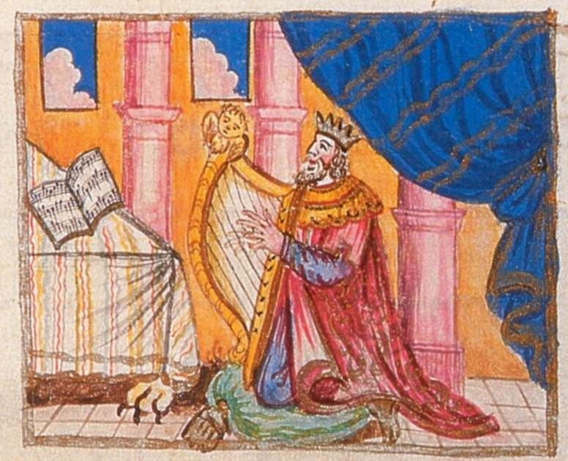

Gattungen der Psalmen
LOB
KLAGE
Hymnus
Danklied des Einzelnen
Klagelied des Einzelnen
Vertrauenslied d. Einzelnen
Geschichtspsalmen
Weisheitspsalmen
Liturgien

Slide 5
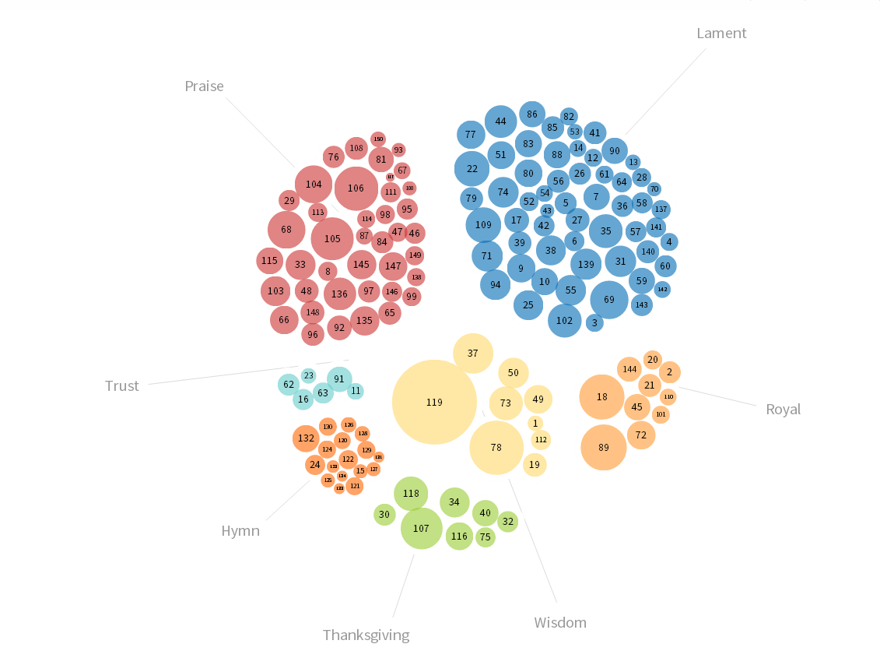
150 Psalmen: Themen
Klage
Lob
Vertrauen
Königs-Psalmen
Hymnus
Weisheit
Dank

Slide 6

Leitfragen und Themen der Psalmen
Wofür kann ich dankbar sein?
Was muss ich eingestehen?
Worum möchte ich bitten?
LOB
KLAGE
Wofür kann ich dankbar sein?
Was muss ich eingestehen?
Worum möchte ich bitten?

Slide 7

Struktur der einzelnen Psalmen
1 Ein Psalm. Ein Lied zur Tempelweihe. Von David.
2 Ich will dich erheben, HERR, denn du hast mich aus der Tiefe gezogen und meine Feinde nicht über mich triumphieren lassen.
3 HERR, mein Gott, ich schrie zu dir, und du hast mich geheilt.
4 HERR, du hast mich heraufgeholt aus dem Totenreich, zum Leben mich zurückgerufen von denen, die hinab zur Grube fuhren.
5 Singt dem HERRN, ihr seine Getreuen, und preist seinen heiligen Namen.
6 Denn sein Zorn währt einen Augenblick, ein Leben lang seine Gnade; am Abend ist Weinen, doch mit dem Morgen kommt Jubel.
7 Ich aber sprach in meiner Sorglosigkeit: Nie werde ich wanken.
8 HERR, in deiner Gnade stelltest du mich auf mächtige Berge, doch als du dein Angesicht verbargst, traf mich der Schrecken.
9 Zu dir, HERR, rief ich, ich flehte zu meinem Gott.
10 Was nützt dir mein Blut, wenn ich ins Grab hinabfahre? Kann denn Staub dich preisen, deine Treue verkünden?
11 Höre, HERR, und sei mir gnädig. HERR, sei du mein Helfer.
12 Du hast mir meine Klage in Reigen verwandelt, mein Trauergewand gelöst und mich mit Freude umgürtet,
13 damit mein Herz dir singe und nicht verstumme. HERR, mein Gott, in Ewigkeit will ich dich preisen.
Psalm 30
Ankündigung des Dankes (z.B. «Ich will danken….»)
---
Rückblick auf vergangene Not
---
Bericht über die Errettung
---
Aufforderung zum Lob

Slide 8

Struktur der einzelnen Psalmen
1 Hallelujah.
Lobt, ihr Diener des HERRN, lobt den Namen des HERRN.
2 Der Name des HERRN sei gepriesen von nun an bis in Ewigkeit.
3 Vom Aufgang der Sonne bis zu ihrem Niedergang sei gelobt der Name des HERRN.
4 Der HERR ist erhaben über alle Nationen und seine Herrlichkeit über die Himmel.
5 Wer ist dem HERRN gleich, unserem Gott, der hoch droben thront,
6 der tief hinunterschaut auf Himmel und Erde!
7 Der aus dem Staub den Geringen aufrichtet, aus dem Kot den Armen erhebt,
8 um ihn neben Edle zu setzen, neben die Edlen seines Volkes.
9 Der der Unfruchtbaren Hausrecht gibt als fröhliche Mutter von Kindern. Hallelujah.
Psalm 113
Aufgesang
---
Begründung
---
Wiederholung des Eingangslobes

Slide 9
Klagelied des Einzelnen
1 Für den Chormeister. Nach der Weise «Hindin der Morgenröte». Ein Psalm Davids.
2 Mein Gott, mein Gott, warum hast du mich verlassen, bist fern meiner Rettung, den Worten meiner Klage?
3 Mein Gott, ich rufe bei Tag, doch du antwortest nicht, bei Nacht, doch ich finde keine Ruhe.
4 Du aber, Heiliger, thronst auf den Lobgesängen Israels.
5 Auf dich vertrauten unsere Vorfahren, sie vertrauten, und du hast sie befreit.
6 Zu dir schrien sie, und sie wurden gerettet, auf dich vertrauten sie, und sie wurden nicht zuschanden.
7 Ich aber bin ein Wurm und kein Mensch, der Leute Spott und verachtet vom Volk.
8 Alle, die mich sehen, verspotten mich, verziehen den Mund und schütteln den Kopf:
9 Wälze es auf den HERRN. Der rette ihn, er befreie ihn, er hat ja Gefallen an ihm.
10 Du bist es, der mich aus dem Mutterschoss zog, der mich sicher barg an der Brust meiner Mutter.
11 Auf dich bin ich geworfen vom Mutterleib an, von meiner Mutter Schoss an bist du mein Gott.
12 Sei nicht fern von mir, denn die Not ist nahe; keiner ist da, der hilft.
13 Zahlreiche Stiere sind um mich, Baschanbüffel umringen mich.
14 Sie sperren ihr Maul auf gegen mich, ein reissender, brüllender Löwe.
15 Wie Wasser bin ich hingeschüttet, und es fallen auseinander meine Gebeine. Wie Wachs ist mein Herz, zerflossen in meiner Brust.
16 Trocken wie eine Scherbe ist meine Kehle, und meine Zunge klebt mir am Gaumen, in den Staub des Todes legst du mich.
17 Um mich sind Hunde, eine Rotte von Übeltätern umzingelt mich, sie binden mir Hände und Füsse.
18 Zählen kann ich alle meine Knochen. Sie aber schauen zu, weiden sich an mir.
19 Sie teilen meine Kleider unter sich und werfen das Los um mein Gewand.
20 Du aber, HERR, sei nicht fern, meine Stärke, eile mir zu Hilfe.
21 Errette vor dem Schwert mein Leben, aus der Gewalt der Hunde meine verlassene Seele.
22 Hilf mir vor dem Rachen des Löwen, vor den Hörnern der Wildstiere. Du hast mich erhört.
23 Ich will deinen Namen meinen Brüdern verkünden, in der Versammlung will ich dich loben.
24 Die ihr den HERRN fürchtet, lobt ihn, alle Nachkommen Jakobs, ehret ihn, erschauert vor ihm, alle Nachkommen Israels.
25 Denn er hat nicht verachtet noch verabscheut des Elenden Elend, hat sein Angesicht nicht vor ihm verborgen, und da er schrie, erhörte er ihn.
26 Von dir geht aus mein Lobgesang in grosser Versammlung, meine Gelübde erfülle ich vor denen, die ihn fürchten.
27 Die Elenden essen und werden satt, es loben den HERRN, die ihn suchen. Aufleben soll euer Herz für immer.
28 Alle Enden der Erde werden dessen gedenken und umkehren zum HERRN, und vor ihm werden sich niederwerfen alle Sippen der Nationen.
29 Denn des HERRN ist das Reich, und er herrscht über die Nationen.
30 Vor ihm werfen sich nieder alle Mächtigen der Erde, vor ihm beugen sich alle, die in den Staub sinken.
31 Erzählen wird man vom Herrn der Generation,
32 die noch kommt, und verkünden seine Gerechtigkeit dem Volk, das noch geboren wird. Er hat es vollbracht.
Anrede
----
Klage
----
Bekenntnis der Zuversicht
---
Bitte
----
Lobgelübde
Psalm 22

Slide 10

Ich hatte viel Bekümmernis in meinem Herzen;
aber deine Tröstungen erquicken meine Seele.
Psalm 94,19

Slide 11
Merkmal des Klageliedes des Einzelnen: Stimmungsumschwung
Stimmungsumschwung spiegelt eine Erfahrung: Das neue Klagegebet bezieht sich auf erlebte Veränderung / Rettung.
Durch das Aussprechen von Klage und Bitte wächst das Vertrauen auf Erhörung und Hilfe durch Gott.

Slide 12
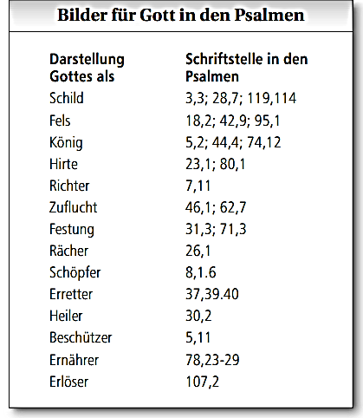
Die Vielfalt der Gottesbilder in den Psalmen

Slide 13
Der Platz der Psalmen in der jüdischen und christlichen Tradition
Im Gottesdienst zur Zeit des 2. Tempels (ab 520 v.Chr.) in Jerusalem und in den Synagogen, aber auch für den Privatgebrauch
In der christlichen Tradition: Klöster (Stundengebete), Gottesdienste (Kirchenlieder mit Psalmversen, aber auch Rezitierung ganzer Psalmen im Wechsel mit der Gemeinde, auch Privatgebrauch

Slide 14
Martin Luther und die Psalmen
Martin Luther verstand die Psalmen als
„ein kleine Biblia .., darin alles auffs schoenest und kuerzest, so in der gantzen Biblia stehet, gefasset und zu einem feinen Enchiridion oder Handbuch gemacht und bereitet ist.“ (Martin Luther, WA.DB 10/1, 99,24-101,3).
Dem entsprechend gewann der Psalter als Buch für den Katechismusunterricht eine besondere Bedeutung.

Slide 15
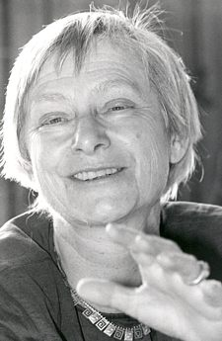
Dorothee Sölle (1929-2003) zu den Psalmen:
«Die Psalmen sind für mich eins der wichtigsten Lebensmittel. Ich esse sie, ich trinke sie, ich kaue auf ihnen herum, manchmal spucke ich sie aus, und manchmal wiederhole ich mir einen mitten in der Nacht. Sie sind für mich Brot. Ohne sie tritt die spirituelle Magersucht ein, die sehr verbreitet unter uns ist und oft zu einer tödlichen Verarmung des Geistes und des Herzens führt. Materieller Reichtum und technologisches Wissen stellen in unserem Teil der Erde die Bedingungen für den spirituellen Tod der Überentwickelten dar. Und so möchte ich als erstes sagen: Esst die Psalmen. Jeden Tag einen. Vor dem Frühstück oder vor dem Schlafengehen, egal. Haltet euch nicht lang bei dem auf, was ihr komisch oder unverständlich oder bösartig findet, wiederholt euch die Verse, aus denen Kraft kommt, die die Freiheit, Ja zu sagen oder Nein, vergrössern. Findet euren eigenen Psalm. Das ist eine Lebensaufgabe und viel zu groß für uns, aber lasst euch nicht unnötig verkleinern. ‹Meine Seele singe zu Gott› - so haben Menschen, die innerhalb furchtbarer Verkleinerungszwänge lebten, gebetet. Hungrige, Verkrümmte, Geängstigte, an Geist und Seele verkümmerte Frauen haben das gewusst und gesungen. ‹Lobe den Herrn, meine Seele›, haben sie zu ihrer Seele gesagt. Esst den Psalm, Gott hat schon Brot gebacken, die Väter und Mütter des Glaubens haben schon für uns vorgesorgt. Esst und lernt, Brot zu backen.»

